Slide 1

УПРАВЛІННЯ ОСВІТИ, МОЛОДІ ТА СПОРТУ
Звіт про діяльність управління освіти, молоді та спорту Чортківської міської ради
2025
Людмила ПОЛІЩУК
ЧОРТКІВ

Slide 2
УПРАВЛІННЯ ОСВІТИ, МОЛОДІ ТА СПОРТУ
Здійснює свою діяльність на підставі «Положення про управління освіти, молоді та спорту Чортківської міської ради»
у підпорядкуванні:
3 ліцеї, 5 гімназій, 1 опорна школа та 2 філії;
7 закладів дошкільної освіти;
Палац дітей та юнацтва (у тому числі НОК «Басейн);
Дитячо-юнацька спортивна школа;
ІРЦ;
ЦПРПП.
ЧОРТКІВ

Slide 3
УПРАВЛІННЯ ОСВІТИ, МОЛОДІ ТА СПОРТУ
Освітня система 2025:
у закладах загальної середньої освіти навчається - 3163 учнів
(у минулому році – 3331 учнів )
у дошкільних навчальних закладів виховується 820 дошкільнят
(у минулому році – 903)
позашкільні заклади:
ПДЮ - 502 вихованці (41 груп)
ЧДЮСШ –318 вихованців 25 груп
ЧОРТКІВ

Slide 4
УПРАВЛІННЯ ОСВІТИ, МОЛОДІ ТА СПОРТУ
Освіта - 2025 У 2025 р. завершили навчання 152 випускника
Відповідно до програми підтримки обдарованих дітей Чортківської МТГ:
- Обдарованих учнів – 21 (стипендія міського голови для учнів – 130,5 тис. грн
стипендія міського голови для педагогів- наставників – 71,4 тис. грн)
- З відзнакою – 19 (винагорода - 190 , 0 тис. грн.)
За результатами НМТ у 2025 році:
4 учні підтвердили високий рівень навчальних досягнень (винагорода – 50,0 тис. грн.)
1-на учениця отримала 200 балів із навчального предмету (винагорода – 10,0 тис. грн.)
ЧОРТКІВ

Slide 5
УПРАВЛІННЯ ОСВІТИ, МОЛОДІ ТА СПОРТУ
Кадрове забезпечення:
361 - педагогічних працівників ЗЗСО;
356,8 – ставок педагогічних працівників;
75 – педагогічних працівників пенсіонерів;
129 – технічного персоналу;
19 – молодих педагогічних працівників (до 3-х років).
130 - педагогічних працівників ЗДО;
133, 65 – ставок педагогічних працівників;
22 – педагогічних працівників пенсіонерів;
132 – технічного персоналу;
12 – молодих педагогічних працівників (до 3-х років).
ЧОРТКІВ

Slide 6
УПРАВЛІННЯ ОСВІТИ, МОЛОДІ ТА СПОРТУ
21 - педагогічних працівників ЗПО;
34, 5 – ставок педагогічних працівників;
3 – педагогічних працівників пенсіонерів;
13 – технічного персоналу;
1 – молодих педагогічних працівників (до 3-х років).
6 - педагогічних працівників ІРЦ;
6 – ставок педагогічних працівників;
2 – технічного персоналу.
5 - педагогічних працівників ЦПР;
5 – ставок педагогічних працівників.
ЧОРТКІВ

Slide 7
Назва ЗЗСО | кількість педагогічних працівників в закладі | кількість ставок педагогічних працівників | кількість технічного персоналу | кількість пед. працівників пенсіонерів | кількість молодих пед. працівників до 3-ох років | кількість учнів за ліцензією закладу | кількість учнів за мережею | % наповнюваності | середня наповнюваність закладу | навантаження на 1 вчителя | загальна кількість дітей в закладі | з них, очна форми | з них, екстернатна форми | з них, сімейна форми | кількість дітей на інклюзивні формі навчання | кількість дітей на індивідуальні формі навчання
Чортківський ліцей №1 ім. М. Шашкевича | 44 | 46,2 | 10 | 10 | 2 | 600 | 484 | 81 | 23 | 11 | 484 | 422 | 21 | 41 | 1 | 0
Чортківський ліцей №5 | 74 | 72 | 20 | 18 | 3 | 1260 | 911 | 72 | 31 | 12 | 911 | 714 | 169 | 28 | 20 | 3
Чортківський ліцей №7 | 57 | 54,1 | 21 | 16 | 4 | 720 | 552 | 77 | 25 | 10 | 552 | 517 | 35 | 0 | 17 | 4
Чортківська гімназія №2 | 40 | 47,5 | 9 | 12 | 1 | 580 | 330 | 57 | 22 | 8,2 | 330 | 282 | 40 | 8 | 12 | 7
Чортківська гімназія №3 ім. Р. Ільяшенка | 33 | 21,4 | 22 | 6 | 4 | 400 | 213 | 54 | 21 | 6,4 | 213 | 193 | 20 | 0 | 10 | 4
Чортківська гімназія №6 | 26 | 29 | 8 | 5 | 2 | 384 | 220 | 57 | 22 | 8,4 | 220 | 186 | 0 | 34 | 9 | 2
Горішньовигнанська гімназія | 18 | 17 | 8 | 2 | 2 | 320 | 79 | 24,6 | 8,7 | 4,3 | 79 | 74 | 5 | 0 | 1 | 3
Росохацька гімназія | 18 | 19.6 | 9 | 1 | 0 | 320 | 109 | 34 | 12.1 | 5 | 109 | 89 | 20 | 0 | 0 | 0
Білівський опорний ЗЗСО І-ІІІ ступенів | 22 | 23,3 | 13 | 1 | 1 | 500 | 166 | 33,2 | 15,1 | 8 | 166 | 136 | 5 | 24 | 5 | 1
Бичківська філія | 16 | 15,5 | 3 | 2 | 0 | 130 | 51 | 39,23 | 7,3 | 3,1 | 51 | 49 | 3 | 0 | 0 | 0
Скородинська філія | 13 | 11,2 | 6 | 2 | 0 | 195 | 45 | 22,05 | 5,4 | 3,4 | 45 | 39 | 0 | 6 | 0 | 0

Slide 8
Мережа ЗЗСО Чортківської міської ради на 2025-2026 навчальний рік
№ п/п | Назва закладу загальної середньої освіти | 1кл. |  | 2 кл. |  | 3 кл. |  | 4 кл. |  | 1 - 4 кл. |  | 5 кл. |  | 6 кл. |  | 7 кл. |  | 8 кл. |  | 9 кл. |  | 5 - 9 кл. |  | 10 кл. |  | 11 кл. |  | 10 - 11 кл. |  | 1 - 11 класи |  | Екст. форма | Сім. форма | Педаг. патрн. | Інклюзія | ГПД | Учнів на ГПД
 |  | кл. | учн. | кл. | учн. | кл. | учн. | кл. | учн. | кл. | учн. | кл. | учн. | кл. | учн. | кл. | учн. | кл. | учн. | кл. | учн. | кл. | учн. | кл. | учн. | кл. | учн. | кл. | учн. | кл. | учн.
1 | Білівський ЗЗСО І-ІІІ ст. | 1 | 13 | 1 | 10 | 1 | 14 | 1 | 12 | 4 | 49 | 1 | 13 | 1 | 12 | 1 | 14 | 1 | 23 | 1 | 22 | 5 | 84 | 1 | 17 | 1 | 13 | 2 | 30 | 11 | 163 | 5 | 23 | 0 | 3 | 0 | 0
2 | Горішньовигнанська гімназія | 1 | 7 | 1 | 8 | 1 | 10 | 1 | 9 | 4 | 34 | 0 | 4 | 1 | 8 | 1 | 12 | 1 | 15 | 1 | 7 | 4 | 46 | 0 | 0 | 0 | 0 | 0 | 0 | 8 | 80 | 5 | 0 | 0 | 1 | 0 | 0
3 | Росохацька гімназія | 1 | 8 | 1 | 9 | 1 | 12 | 1 | 9 | 4 | 38 | 1 | 14 | 1 | 12 | 1 | 15 | 1 | 13 | 1 | 17 | 5 | 71 | 0 | 0 | 0 | 0 | 0 | 0 | 9 | 109 | 22 | 0 | 0 | 0 | 0 | 0
4 | Чортківський ліцей №1 ім. М. Шашкевича | 2 | 31 | 2 | 50 | 2 | 37 | 2 | 46 | 8 | 164 | 2 | 39 | 2 | 46 | 2 | 47 | 2 | 55 | 2 | 57 | 10 | 244 | 1 | 25 | 2 | 48 | 3 | 73 | 21 | 481 | 36 | 26 | 0 | 1 | 1 | 30
5 | Чортківська гімназія №2 | 1 | 16 | 1 | 25 | 2 | 44 | 1 | 11 | 5 | 96 | 2 | 40 | 2 | 47 | 2 | 39 | 2 | 44 | 2 | 44 | 10 | 214 | 0 | 0 | 0 | 0 | 0 | 0 | 15 | 310 | 33 | 6 | 9 | 12 | 1 | 30
6 | Чортківська гімназія №3 ім. Р. Ільяшенка | 1 | 9 | 1 | 24 | 1 | 20 | 1 | 30 | 4 | 83 | 1 | 25 | 1 | 20 | 1 | 25 | 2 | 38 | 1 | 22 | 6 | 130 | 0 | 0 | 0 | 0 | 0 | 0 | 10 | 213 | 27 | 0 | 5 | 10 | 1 | 30
7 | Чортківський ліцей №5 | 3 | 78 | 2 | 64 | 2 | 68 | 3 | 73 | 10 | 283 | 3 | 98 | 3 | 85 | 4 | 110 | 3 | 113 | 3 | 102 | 16 | 508 | 2 | 44 | 2 | 68 | 4 | 112 | 30 | 903 | 139 | 19 | 4 | 19 | 2 | 60
8 | Чортківська гімназія №6 | 1 | 23 | 1 | 20 | 1 | 23 | 1 | 17 | 4 | 83 | 1 | 18 | 1 | 23 | 1 | 25 | 2 | 35 | 1 | 32 | 6 | 133 | 0 | 0 | 0 | 0 | 0 | 0 | 10 | 216 | 0 | 35 | 2 | 9 | 1 | 30
9 | Чортківський ліцей №7 | 2 | 48 | 2 | 49 | 2 | 57 | 2 | 43 | 8 | 197 | 2 | 64 | 2 | 59 | 2 | 50 | 2 | 50 | 2 | 66 | 10 | 289 | 2 | 49 | 2 | 56 | 4 | 105 | 22 | 591 | 43 | 0 | 4 | 20 | 2 | 60
 | РАЗОМ (І-ІІІ ст.) | 13 | 233 | 12 | 259 | 13 | 285 | 13 | 250 | 51 | 1027 | 13 | 315 | 14 | 312 | 15 | 337 | 16 | 386 | 14 | 369 | 72 | 1719 | 6 | 135 | 7 | 185 | 13 | 320 | 136 | 3066 | 310 | 109 | 24 | 75 | 8 | 240
10 | Бичківська філія | 0 | 0 | 1 | 6 | 0 | 0 | 0 | 4 | 1 | 10 | 1 | 6 | 1 | 6 | 1 | 15 | 1 | 7 | 1 | 6 | 5 | 40 | 0 | 0 | 0 | 0 | 0 | 0 | 6 | 50 | 0 | 3 | 4 | 0 | 0 | 0
11 | Скородинська філія | 0 | 4 | 1 | 2 | 1 | 7 | 1 | 6 | 3 | 19 | 1 | 7 | 0 | 0 | 1 | 8 | 1 | 6 | 1 | 7 | 4 | 28 | 0 | 0 | 0 | 0 | 0 | 0 | 7 | 47 | 0 | 7 | 0 | 2 | 0 | 0
 | РАЗОМ (І-ІІ ст.) | 0 | 4 | 2 | 8 | 1 | 7 | 1 | 10 | 4 | 29 | 2 | 13 | 1 | 6 | 2 | 23 | 2 | 13 | 2 | 13 | 9 | 68 | 0 | 0 | 0 | 0 | 0 | 0 | 13 | 97 | 0 | 10 | 4 | 2 | 0 | 0
Всього (місто, село): |  | 13 | 237 | 14 | 267 | 14 | 292 | 14 | 260 | 55 | 1056 | 15 | 328 | 15 | 318 | 17 | 360 | 18 | 399 | 16 | 382 | 81 | 1787 | 6 | 135 | 7 | 185 | 13 | 320 | 149 | 3163 | 310 | 119 | 28 | 77 | 8 | 240

Slide 9
Мережа груп закладів дошкільної освіти Чортківської міської територіальної громади на 2025-2026 навчальний рік
№ п/п | Назва ЗДО | Кількість місць за ліцензією | Кількість груп в ЗДО всього | Кількість дітей в ЗДО всього | Відсоток наповнюваності | Ясельна група |  | Молодша група |  | Середня група |  |  | Старша група |  |  | Різновікова група | Різновікова група
 |  |  |  |  |  | 1 | 2 | 1 | 2 | 1 | 2 | 3 | 1 | 2 | 3
1 | Заклад дошкільної освіти №1 | 205 | 8 | 130 | 63% | 10 | 16 | 11 | 16 | 21 |  |  | 21 | 20 | 15
2 | Заклад дошкільної освіти №3 | 155 | 8 | 137 | 88% | 13 | 16 | 13 | 14 | 14 | 15 |  | 25 | 27
3 | Заклад дошкільної освіти №6 | 120 | 6 | 102 | 85% | 12 |  | 16 | 17 | 17 |  |  | 21 | 19
4 | Заклад дошкільної освіти №7 | 176 | 9 | 153 | 87% | 15 | 16 | 14 | 19 | 15 | 17 | 18 | 20 | 19
5 | Заклад дошкільної освіти №8 | 113 | 6 | 107 | 95% | 14 |  | 19 | 18 | 21 |  |  | 23 | 12
6 | Заклад дошкільної освіти №9 | 225 | 8 | 112 | 50% | 12 |  | 15 | 13 | 15 | 16 |  | 15 | 13 | 13
7 | Білівський ЗДО | 54 | 2 | 24 | 46% |  |  |  |  |  |  |  | 11 |  |  | 13 | 12
8 | Дошкільне відділення Горішньовигнанської гімназії | 26 | 1 | 12 | 46% |  |  |  |  |  |  |  |  |  |  | 12 | 13
9 | Дошкільне відділення Росохацької гімназії | 42 | 1 | 16 | 38% |  |  |  |  |  |  |  |  |  |  | 16 | 14
10 | Дошкільне відділення Бичківської філії | 38 | 1 | 14 | 37% |  |  |  |  |  |  |  |  |  |  | 14 | 16
11 | Дошкільне відділення Скородинської філії | 16 | 1 | 13 | 81% |  |  |  |  |  |  |  |  |  |  | 13 | 55
 | Всього: | 1170 | 51 | 820 |  | 76 | 48 | 88 | 97 | 103 | 48 | 18 | 136 | 110 | 28 | 68

Slide 10
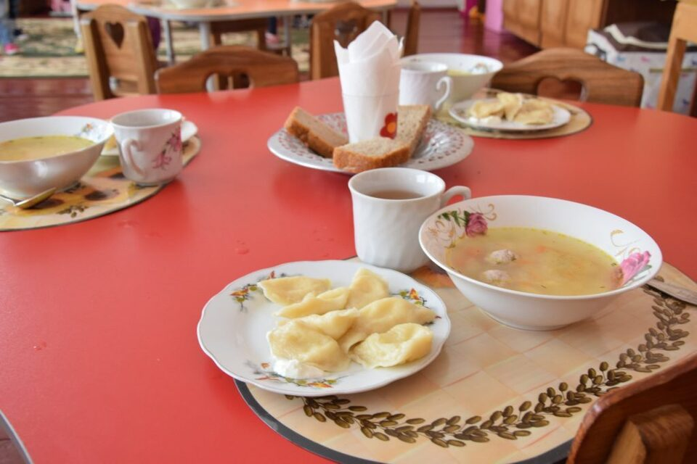
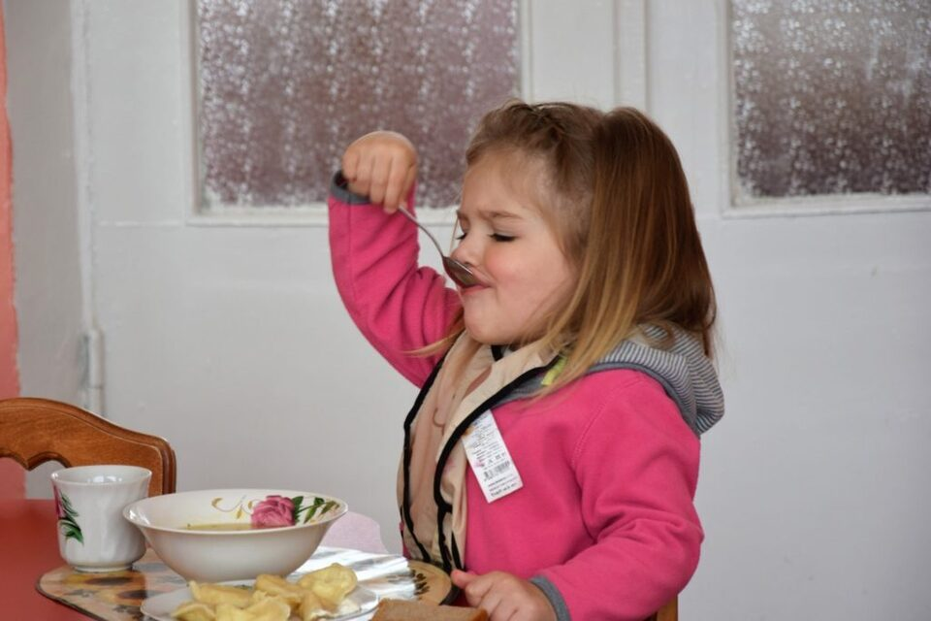
УПРАВЛІННЯ ОСВІТИ, МОЛОДІ ТА СПОРТУ
Організація Харчування в ЗДО (план) - 4060 тис.грн.
Вартість харчування однієї дитини:
- віком до 3-ох років – 38,00 грн.
- віком від 3 до 6 (7) років – 50,00 грн.
Розмір батьківської плати:
- віком до 3-ох років – 23,00 грн.
- віком від 3 до 6 (7) років – 30,00 грн.
звільненні 100% від сплати за відвідування садочка)-216
Діти-сироти – 0;
Діти позбавлені батьківського спілкування – 3;
Діти з малозабезпечених сімей - 14;
Діти учасників АТО, бойових дій, військовослужбовців ЗСУ – 140;
Діти, яких загинули, пропали безвісти – 11;
Діти з ООП, діти з інвалідністю – 8;
Діти внутрішньо переміщених осіб – 40.
звільненні 50% від сплати за відвідування садочка - 49
ЧОРТКІВ

Slide 11
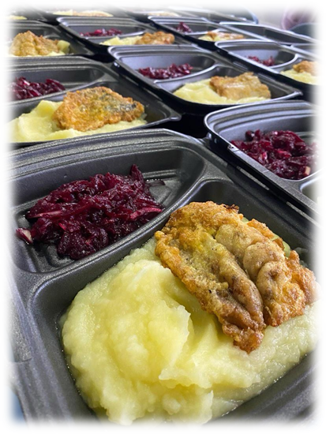
УПРАВЛІННЯ ОСВІТИ, МОЛОДІ ТА СПОРТУ
Організація Харчування в ЗЗСО (план) – 11972,9 тис.грн.
Вартість харчування 1 дитини:
48,0 грн. – організовано власне харчування
54,0 грн. аутсорцинг
 | Всього | З них:
 |  | Початкова школа -усіх дітей 1045 | Середня школа та старша школа
Діти-сироти | 2 | 0 | 2
Діти позбавлені батьківського спілкування | 18 | 9 | 9
Діти з малозабезпечених сімей | 49 | 11 | 38
Діти учасників АТО, бойових дій, військовослужбовців ЗСУ | 487 | 79+95 | 163+150
Діти з ООП, | 80 | 51 | 29
діти з інвалідністю | 72 | 29 | 43
Діти внутрішньо переміщених осіб | 139 | 55 | 84
Діти, чиї батьки загинули в зоні бойових дій | 38 | 11 | 27
Діти, чиї батьки пропали безвісти | 16 | 8 | 8
ВСЬОГО | 901 | 348 | 553
ЧОРТКІВ

Slide 12
УПРАВЛІННЯ ОСВІТИ, МОЛОДІ ТА СПОРТУ
Аналіз фінансування ЗДО за 10 місяців 2025 – 44442,6 тис. грн.
2111 | Заробітна плата | 27264,7
2120 | Нарахування на оплату праці | 6070,8
2210 | Предмети, матеріали, обладнання | 502,2
2230 | Продукти харчування | 3574,8
2240 | Оплата послуг крім комунальних | 769,4
2250 | Видатки на відрядження | 19,3
2271 | Оплата теплопостачання | 2987,4
2272 | Оплата водопостачання та водовідведення | 292,4
2273 | Оплата електроенергії | 1761,6
2274 | Оплата природнього газу | 286,0
2275 | Плата інших комунальних послуг | 742,7
2282 | Видатки на програми і заходи | 168,9
2800 | Інші поточні видатки | 2,4
ЧОРТКІВ

Slide 13
УПРАВЛІННЯ ОСВІТИ, МОЛОДІ ТА СПОРТУ
Аналіз фінансування ЗЗСО за 10 місяців 2025 – 113109 тис. грн.
2111 | Заробітна плата (субвенція + МБ) | 76964 (61860,6+15103,4)
2120 | Нарахування на оплату праці (субв. + МБ) | 16758,8 (13444,7+3314,1)
2210 | Предмети, матеріали, обладнання | 1824,7
2230 | Продукти харчування (субв. + МБ) | 7443,4 (3489+3954,4)
2240 | Оплата послуг крім комунальних | 1857,7
2250 | Видатки на відрядження | 64,9
2271 | Оплата теплопостачання | 4778,4
2272 | Оплата водопостачання та водовідведення | 203,9
2273 | Оплата електроенергії | 1545,5
2274 | Оплата природнього газу | 718,4
2275 | Плата інших комунальних послуг | 671,1
2282 | Видатки на програми і заходи | 270,7
2800 | Інші поточні видатки | 7,5
ЧОРТКІВ

Slide 14
УПРАВЛІННЯ ОСВІТИ, МОЛОДІ ТА СПОРТУ
Аналіз фінансування ПДЮ за 10 місяців 2025 - 4 799,8 тис. грн.
2211 | Заробітна плата | 2769,7
2110 | Нарахування на оплату праці | 637,3
2210 | Предмети, матеріали, обладнання | 66
2240 | Оплата послуг крім комунальних | 46,4
2250 | Видатки на відрядження | 9,3
2272 | Оплата водопостачання та водовідведення | 20,4
2273 | Оплата електроенергії | 592,6
2274 | Оплата природнього газу | 185,4
2275 | Плата інших комунальних послуг | 8,7
2282 | Видатки на програми і заходи | 262,1
2800 | Інші поточні видатки | 201,9
ЧОРТКІВ

Slide 15
УПРАВЛІННЯ ОСВІТИ, МОЛОДІ ТА СПОРТУ
Аналіз фінансування ІРЦ - 2025 р.- 1660,0 тис. грн.
Аналіз фінансування ЦПРПП -2025 р. - 865,3 тис. грн.
Аналіз фінансування МКДЮСШ -2025р. - 2625,5 тис. грн.
ЧОРТКІВ

Slide 16

УПРАВЛІННЯ ОСВІТИ, МОЛОДІ ТА СПОРТУ
Оздоровлення 2025:
159 дітей військовослужбовців Чортківської міської територіальної громади поїхали на відпочинок у 2025 році до європейських міст
Карлскруна (Швеція) – 42 дітей,
Безьє (Франція) – 42 дітей,
Канни (Франція) – 30 дітей,
Айка (Угорщина) – 20 дітей,
Талсі (Латвія) – 25 дітей.
13 дітей пільгових категорій оздоровились у стаціонарному закладі, дочірнє підприємство-оздоровчий комплекс «Лісовий» село Скоморохи, Чортківського району Тернопільської області
ЧОРТКІВ

Slide 17
УПРАВЛІННЯ ОСВІТИ, МОЛОДІ ТА СПОРТУ
Субвенція 2025
Назва субвенції | Отримані кошти з державного бюджету | Співфінансування з місцевого бюджету
Освітня субвенція (зароб. плата пед.працівникам) | 83047,1 тис. грн.
Освітня субвенція (доплата вчителям) | 9742 тис. грн.
Освітня субвенція (підтримка осіб з ООП) | 469,6 тис. грн.
Освітня субвенція для діяльності ІРЦ | 1888,4 тис. грн.
Субвенція для реалізації інвестиційного проєкту «Протипожежний захист» | 784,490 тис. грн. | 784,490 тис. грн.
Субвенція для реалізації інвестиційного проєкту «Облаштування кабінетів Захисту України» | 459,3 тис. грн. | 51,054 тис. грн.
Субвенція для облаштування кабінетів НУШ | 2356,8 тис. грн. + 340,6 тис.грн. (піл.) | 235,7 тис. грн.
Субвенція для забезпечення організації харчування у 1-4 класах | 6460,1 тис. грн.
Субвенція для облаштування Харчоблоків ЗО | 10635,0 тис. грн. | 2 942,0 тис. грн.
Субвенція для придбання шкільного автобуса | 3 100,0 тис. грн. | 1 330,0 тис. грн.
ЧОРТКІВ

Slide 18
Спорт 2025
УПРАВЛІННЯ ОСВІТИ, МОЛОДІ ТА СПОРТУ
Відповідно до програми розвитку фізичної культури та спорту Чортківської міської територіальної громади на 2025-2027 роки, затвердженої рішенням сесії міської ради від 20 грудня 2024 року № 2403 використано у 2025 році
протягом 2025 року 7 спортсменів з громади отримують стипендію міського голови за високі досягнення в галузі спорту;
профінансовані навчально - тренувальні збори команд «Фенікс» с. Біла та «Бастіон» с. Вигнанка
ЧОРТКІВ

Slide 19
Заходи відділу молоді та спорту у 2025 році :
УПРАВЛІННЯ ОСВІТИ, МОЛОДІ ТА СПОРТУ
- 26 січня 2025 року участь команди громади у VIIІ традиційному турнірі з мініфутболу серед команд міських рад присвячений Дню Соборності України;
- протягом лютого – березня 2025 року проходив ІІ територіальний етап всеукрїнських змагань «Пліч-о-пліч всеукраїнські шкільні ліги»;
- 19 – 21 травня проведення дитячо-юнацької військово-патріотичної гри «Сокіл-Джура» -2025;
- 27 травня організовано турнір з футболу «Чортків заряджає»;
- 1 травня взято участь в обласних змаганнях серед сільських , селищних та міських територіальних громад «Найкраща спортивна команда Тернопільщини»;
- 1 червня до Дня захисту дітей проведено «Children's Cup of Chortkiv – 2025» з футболу для дитячих команд;
- 3 червня проведено військово-патріотичну гру «Сокіл-Джура» -2025 під гаслом «Чортків заряджає» за участю дітей з тимчасово окупованих територій ;
- 1 червня участь команд громади у фінальному етапі всеукраїнських змагань «Пліч-о-пліч всеукраїнські шкільні ліги» ;
- 22 серпня проведено турнір з футболу «Кубок друзів» ;
- 4 вересня організовано і проведено змагання з петанку та корнхолу ;
- 5 жовтня проведено турнір з мініфутболу присвячений Дню захисників та захисниць України та Дню Українського козацтва;
ЧОРТКІВ

Slide 20
УПРАВЛІННЯ ОСВІТИ, МОЛОДІ ТА СПОРТУ
Впевнено йдемо вперед: освіта міцна, як і наша країна.
48501, м. Чортків, вул.Шевченка, буд.21, тел. (0352) 2-12-77,
Е-mail: yomchmr@chortkivmr.gov.ua
ЧОРТКІВ

